Slide 1
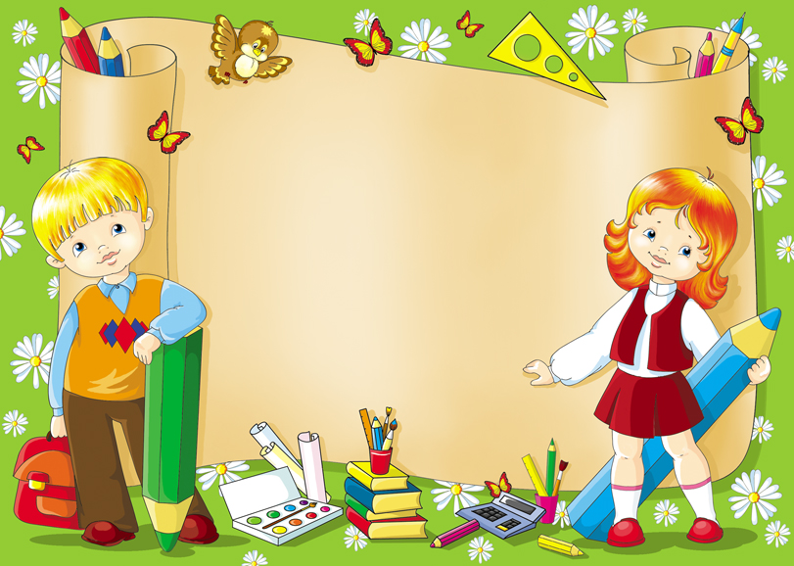
Виготовлення сувенірів із в'язаних квітів
Керівник гуртка Дизайну: Вітвіцька Галина
Миколаївна

Slide 2

Мистецтво виготовлення квітів має багатовікову історію . Вперше їх стали виготовляти Єгиптяни ще до нашої ери, потім цю моду перейняли Греки і Римляни які штучними квітами почали прикрашати храми . Спочатку їх виготовляли з пергаменту, потім стали використовувати фарфор і золото, пір’я та глину . Під час розквіту стилів рококо і ампіру у Франції з’явилися перші стилізовані майстерні і бутафорські квіти проникли у всесвіт моди ними прикрашали костюми капелюшки інтер’єри . Нині це мистецтво досягло ще більшого розквіту виготовляються різні сувеніри та оздоблюються інтер'єри та одяг .

Slide 3
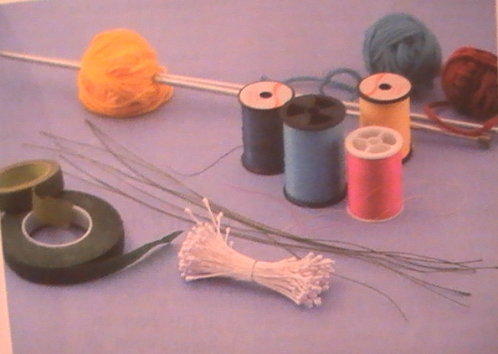
Матеріали та інструменти:
Планочка – основний інструмент за допомогою якої ми виготовляємо красиві квіти із ниток.
Нитки – шерстяні та швейні різних кольорів.
Набір спиць – діаметром 5мм; 5,5 мм; 6мм; 6,5 мм.
Дріт - різної товщини

Slide 4
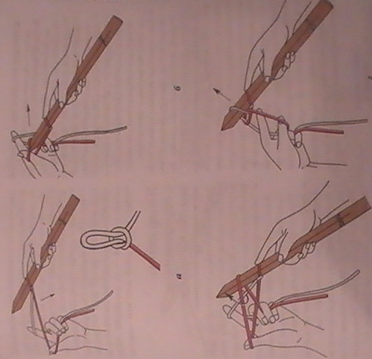
Правила набору петель
1. Закріпіть гачком один кінець квіткового дроту за зазубрену на планочці. Виконайте повітряну петлю (мал. а.)
2. Повторяйте крок за кроком, як це показано на малюнку, б, в, г.
3.Відріжте робочу нитку, залишив кінець довжиною 7,5 см.
4.Завяжітьнеміцним вузликом кінець робочої і допоміжної нитки.

Slide 5
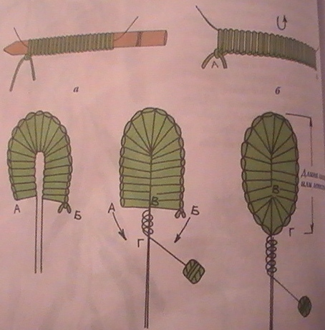
Хід виконання роботи
1. Наберіть необхідну кількість петель з утворенням рівного краю. Загніть дріт трішки вверх щоб петлі не зскакували із нього коли будемо знімати із планочки (мал. а).
2.Зніміть петлі із планочки (мал. б). Зігніть дріт по середині (мал. в); міцно стисніть кінці і обмотайте їх ниткою (мал.г).
3.Закріпіть краї ниток клеєм ПВА щоб вони не розкручувались.

Slide 6
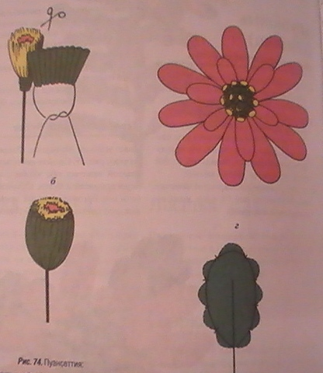
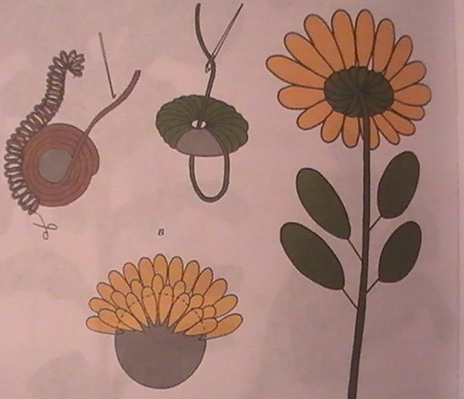
Види квітів

Slide 7
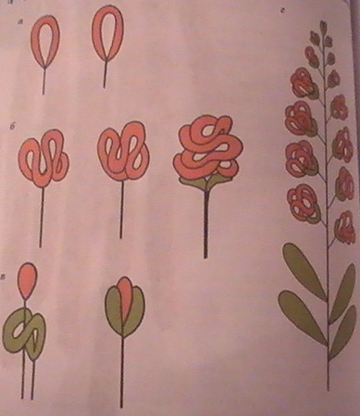
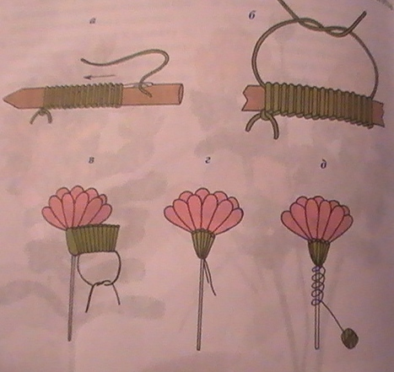

Slide 8
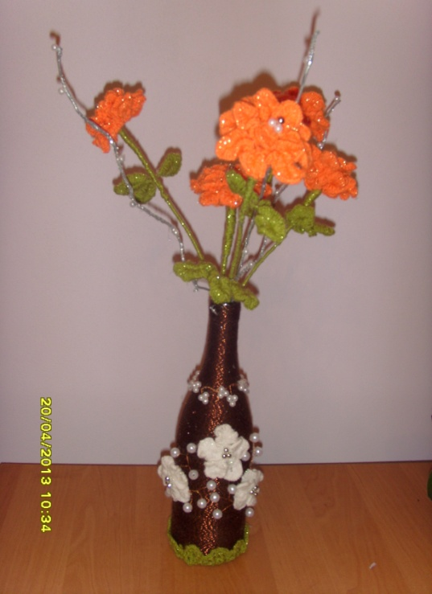
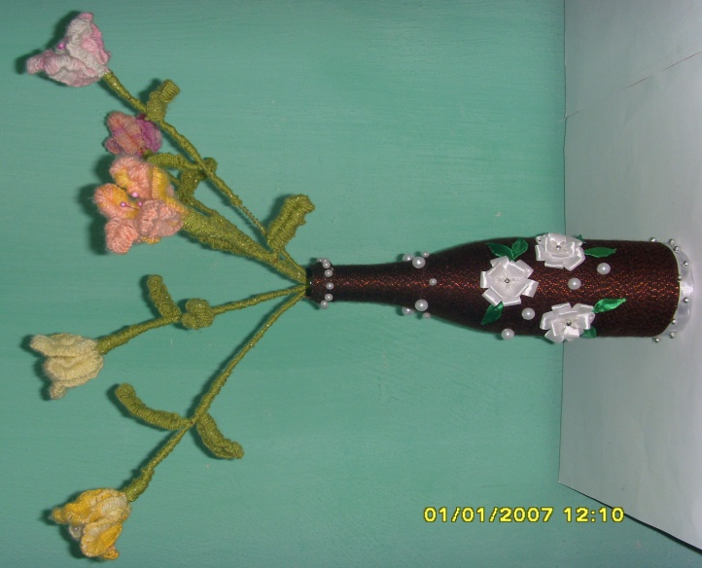
Дитячі роботи

Slide 9
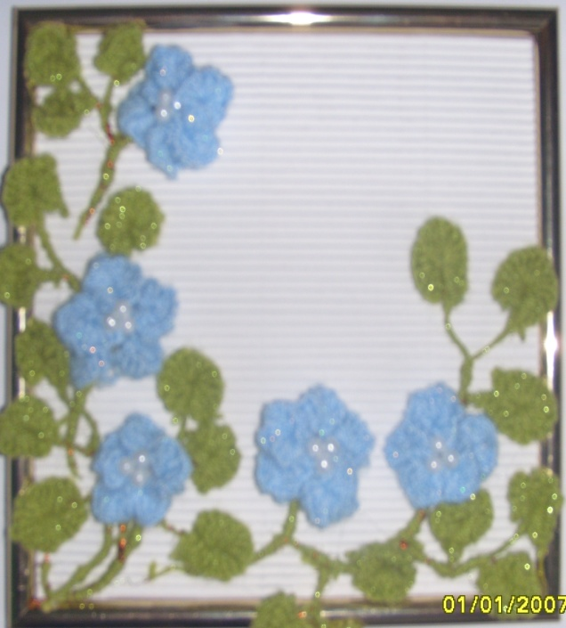
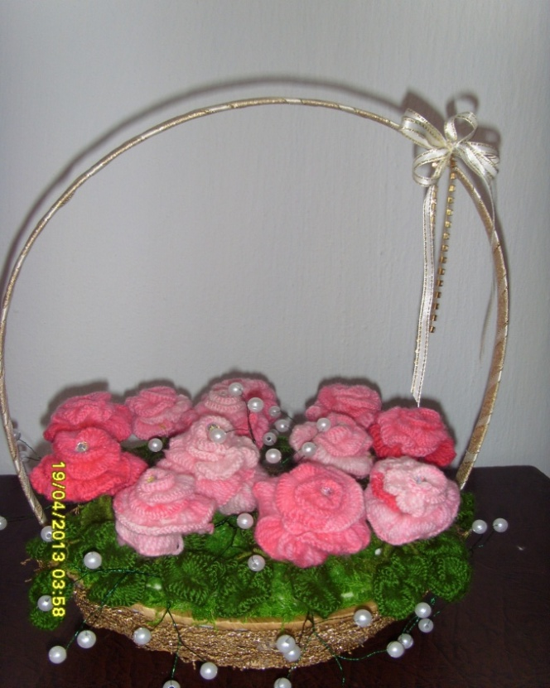

Slide 10
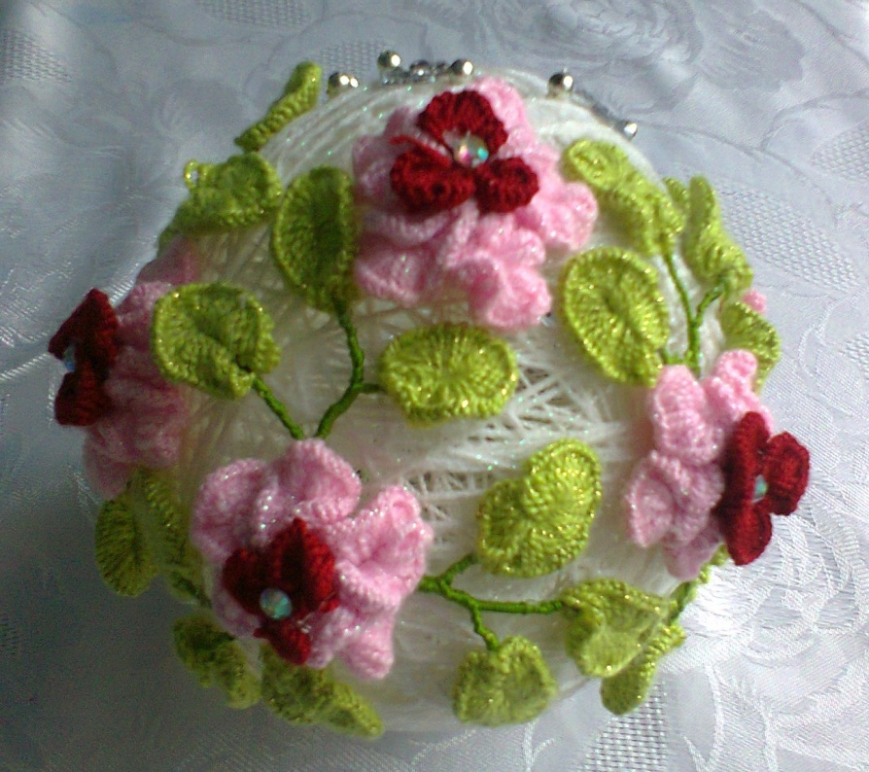
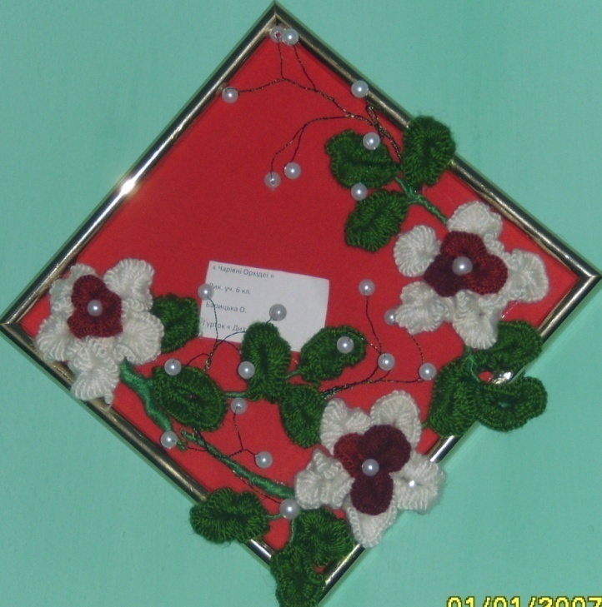

Slide 11
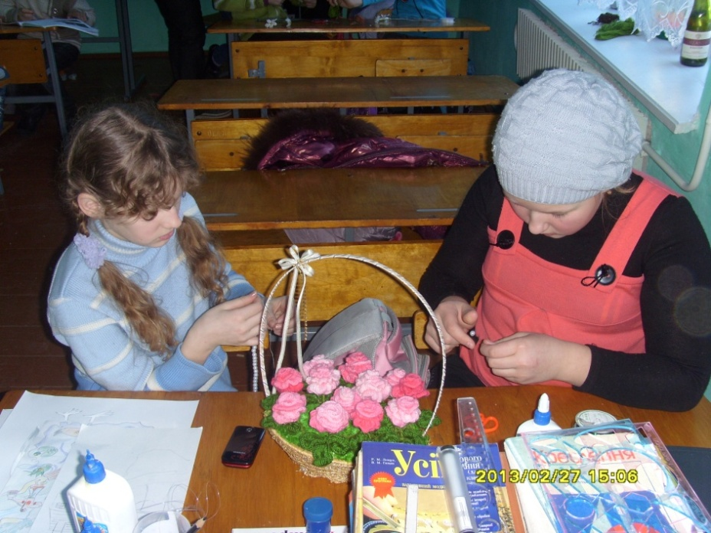
Успіхів вам у роботі
Дякую за увагу

